Slide 1

1、ATP的元素组成、结构组成、结构简式、作用
2、写出ATP与ADP的相互转化的反应式，说出每个过程中能量的来源及去向
3、列举能利用ATP的生理过程

Slide 2
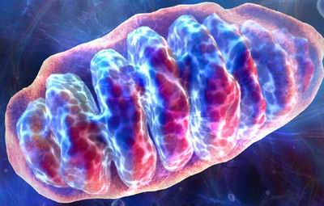
第3节 ATP的主要来源－细胞呼吸

Slide 3

1．掌握生物细胞呼吸的本质和呼吸的条件与产物；
2．掌握有氧呼吸的过程、场所，提高运用生物学知识分析解决生活实际问题的能力；
3．自主学习，合作探究，学会并运用类比和对比的方法进行学习。

Slide 4
你知道：“呼吸”和“呼吸作用”有什么区别吗？
“呼吸”是指人体从周围环境中吸入O₂，同时呼出CO₂的过程，这是一种气体的交换过程。
“呼吸作用”是指细胞内有机物氧化分解释放能量的过程。
实质

Slide 5

有机物在细胞内经过一系列的
氧化分解，生成CO₂或其他产物，
释放出能量并生成ＡＴＰ的过程。
分解底物
发生场所
反应类型
呼吸产物
能量变化

Slide 6
探究——酵母菌细胞呼吸的方式
阅读P91－92页的内容
★实验原理
酵母菌是单细胞真菌属于兼性厌氧菌。
有氧呼吸产生水和CO₂，
无氧呼吸产生酒精和CO₂ 。
？
怎样控制有氧和无氧的条件？

Slide 7
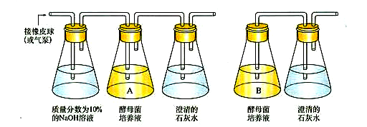
★实验设计
有氧条件和无氧条件的控制
封口放置一段时间
消耗完瓶中的O₂
目的：吸收空气中的CO₂
煮沸后冷却的葡萄糖溶液
①灭菌②减少溶液中O₂的溶解量
怎样鉴定有无CO₂产生？如何比较CO₂产生的多少？怎样鉴定有无酒精产生？

Slide 8
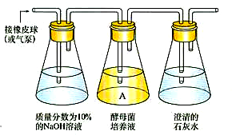
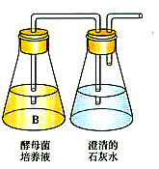
实验结果
有氧条件
石灰水十分混浊
培养液不能使酸性重铬酸钾变灰绿
有氧条件，酵母菌产生大量的CO₂和H₂O
无氧条件
石灰水有点混浊
培养液使酸性重铬酸钾变灰绿
无氧条件，酵母菌产生大量酒精和少量的CO₂

Slide 9


外膜
内膜
有氧呼吸的主要场所_________
线粒体
嵴
线粒体的内膜和基质上含有许多与呼吸作用相关的酶。
基质
葡萄糖
有氧呼吸最常利用的物质是________,其反应式：
酶
C₆H₁₂O₆ + 6H₂O +6O₂
6 CO₂
+ 12H₂O
+能量

Slide 10

葡萄糖
酶
少量[H]
少量能量
热能散失
细胞质基质
丙酮酸
少量ATP
H₂O
O₂
酶
线粒体内膜
酶
少量能量
热能散失
较多[H]
热能散失
大量能量
少量ATP
线粒体基质
大量ATP
H₂O
CO₂

Slide 11

有氧呼吸 | 场 所 | 反应物 | 产 物 | 释放能量
第一阶段
第二阶段
第三阶段
丙酮酸、少量[H]、ATP
细胞质基质
葡萄糖
少量
CO₂、
大量[H]、ATP
线粒体基质
丙酮酸 H₂O
少量
线粒体内膜
H₂O、ATP
[H]、O₂
大量

Slide 12
酶
C₆H₁₂O₆ + 6H₂O + 6O₂ 6CO₂ + 12H₂O + 能量
Ⅰ
Ⅱ
Ⅲ
Ⅱ
Ⅲ
ⅠⅡⅢ
产生ATP最多：
三个阶段都有产生的物质：
[H]产生于哪个阶段？较多的阶段？在哪一阶段被消耗？作用？
第Ⅲ阶段
ATP
ⅠⅡ
Ⅱ
Ⅲ
[H]与O₂结合生成水

Slide 13
★有氧呼吸的概念
氧
有氧呼吸是指细胞在_____的参与下，通过_____的催化作用，把糖类等有机物_____氧化分解，产生_____和____，同时释放出能量，生成许多______的过程。
酶
彻底
CO₂
H₂O
ATP

Slide 14

有氧呼吸与体外燃烧相比的特点：
条件温和、能量逐步释放、并有一部分能量储存在ATP中。
1mol葡萄糖
1161/30.54 = 38mol
热能
1709kJ
ATP
能量
1161kJ
2870kJ
可转移的能量
ADP＋Pi
能量转换的效率：
1161/2870×100％=40％
思考：如果氧化分解的底物是脂肪，谁释放的能量多？

Slide 15
（二）无氧呼吸
①过程
[H]
葡萄糖
2C₂H₅OH+2CO₂
酶
酶
丙酮酸
细胞质基质
酶
2C₃H₆O₃
热能散失
少量能量
少量ATP
（2mol）
1、无氧呼吸葡萄糖中的能量去向？
2、最终有没有[H]的积累？
Notes:
还有一部分能量储存在不彻底的氧化产物中

Slide 16
课堂小结
呼吸作用方式的探究
呼
吸
作
用
葡萄糖的初步分解
有氧呼吸
丙酮酸彻底分解
[H]的氧化
呼吸作用类型
无氧呼吸
1.场所
2.条件
3.物质变化
4.能量变化

Slide 17
1、细胞呼吸的概念和实质
2、如何鉴定CO₂及酒精
3、探究酵母菌细胞呼吸实验的结论
4、叙述有氧呼吸的场所及过程
5、写出有氧呼吸的总反应式

Slide 18
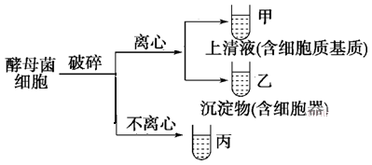
课后案：6题
滴加葡萄糖，有氧条件
注意：1、葡萄糖不进入线粒体，在细胞质基质中被分解
2、丙酮酸在有O₂的条件下才能进入线粒体

Slide 19

课后案：10题
少量能量
少量能量
H₂O
大量能量
O₂
H₂O
注意：原核生物（如蓝藻、硝化细菌等）虽然没有线粒体，但也能进行有氧呼吸。

Slide 20
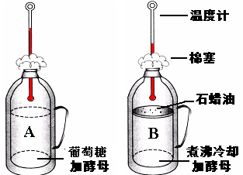
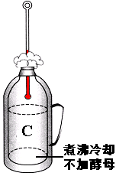
实验假设：酵母菌在有氧条件下呼吸作用比在无氧条件下呼吸作用放出热量更多．
自变量： 因变量：
有无O₂
保温瓶中的温度变化
空白对照
不加石蜡油
遵循对照原则和单一变量原则
要测定B装置中因呼吸作用引起的温度变化量，还需要增加一个装置C．
排除酵母菌以外因素产生的温度变化

Slide 21
（二）无氧呼吸
①过程
[H]
葡萄糖
2C₂H₅OH+2CO₂
酶
酶
丙酮酸
细胞质基质
酶
2C₃H₆O₃
热能散失
少量能量
少量ATP
（2mol）
1、无氧呼吸葡萄糖中的能量去向？
2、最终有没有[H]的积累？
Notes:
还有一部分能量储存在不彻底的氧化产物中

Slide 22
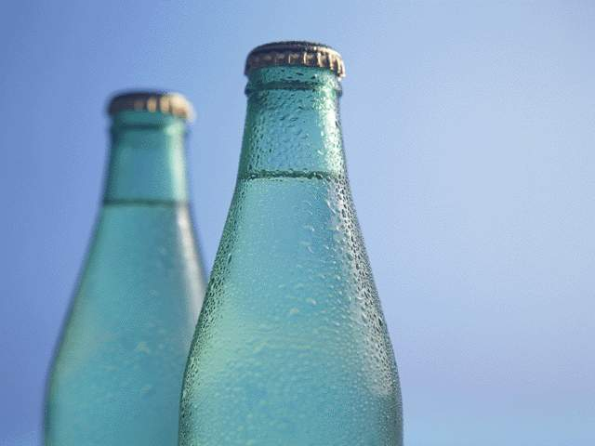
②类型
产生酒精的无氧呼吸
酵母菌、
大多数植物（苹果等）
酶
C₆H₁₂O₆ 2C₂H₅OH（酒精）+2CO₂ +少量能量

Slide 23

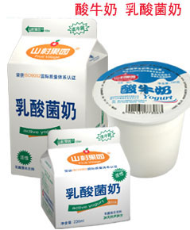
产生乳酸的无氧呼吸
动物、人（骨骼肌细胞、哺乳动物成熟红细胞）；
乳酸菌；
马铃薯块茎、甜菜的根、玉米的胚
C₆H₁₂O₆ 2C₃H₆O₃（乳酸）+少量能量
酶
总结无氧呼吸概念
无氧
无氧呼吸是指细胞在_____的条件下，通过_____的催化作用，把糖类等有机物_____氧化分解，产生___ __或___ _，同时释放 能量，生成少量______的过程。
酶
不彻底
酒精、CO₂
乳酸
少量
ATP

Slide 24
有氧呼吸和无氧呼吸的比较
 |  | 有氧呼吸 | 无氧呼吸
区 别 | 场所
 | 条件
 | 产物
 | 释放能量
意义
细胞质基质、线粒体
细胞质基质
需O_{2 ，}需酶
不需O_{2，}需酶
CO_{2、} H₂O
酒精和CO₂或乳酸
较多(38molATP)
较少(2molATP)
第一阶段是相同的（葡萄糖生成丙酮酸，产生少量能量和[H]）
过程
相同点
实质
分解有机物、释放能量的过程
为生物体的各项生命活动提供能量

Slide 25
探究三、细胞呼吸方式的判定
方式一：根据O₂与CO₂量的关系
1.无CO₂产生？
2.不消耗O₂，产生CO₂？
3.消耗O₂等于释放CO₂？
4.CO₂释放量大于O₂吸收量？
以下不考虑产生乳酸的无氧呼吸
只进行无氧呼吸
只进行有氧呼吸
既进行有氧呼吸，又进行无氧呼吸
试分析该情况下哪种呼吸方式占优势(分解的葡萄糖更多)？
酶
C₆H₁₂O₆ + 6H₂O + 6O₂ 6CO₂ + 12H₂O + 能量
酶
C₆H₁₂O₆ 2C₂H₅OH+ 2CO₂ + 能量
产生的CO₂ ：消耗的O₂=4:3时，有氧呼吸与无氧呼吸分解的葡萄糖比例？

Slide 26
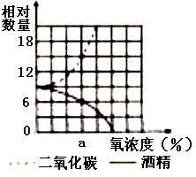
典例分析
小结：
酒精产生量等于CO₂释放量：
酒精产生量小于CO₂释放量：
只进行无氧呼吸
有氧、无氧同时进行

Slide 27
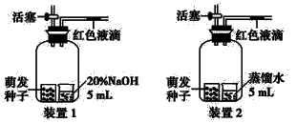
方式二：根据液滴的移动
影响液滴移动的因素？
O₂的含量
吸收CO₂
现象 |  | 结论
甲装置 | 乙装置
 |  | 只进行有氧呼吸
 |  | 只进行无氧呼吸
 |  | 既进行有氧呼吸，又进行无氧呼吸
左移
不动
不动
右移
左移
右移

Slide 28
探究四、影响细胞呼吸的外界因素及应用
酶
C₆H₁₂O₆ + 6H₂O + 6O₂ 6CO₂ + 12H₂O + 能量
1、温度：
呼吸速率
温度
应用：贮存水果时，适当降低温度能延长保存时间
在农业上，夜晚适当降低温度，可以减少呼吸作用对有机物的消耗.

Slide 29
（2）O₂的浓度
如图：表示苹果储藏过程中，随着氧分压的变化，CO₂释放量的曲线。
CO₂
释
放
量
相
对
值
O点:
Q点：
OQ段：
P点：
只进行无氧呼吸
O
Q
只进行有氧呼吸
无氧呼吸
P
有氧呼吸
既进行有氧呼吸又进行无氧呼吸
细胞呼吸
2 4 6 8 10
O₂（%）
总呼吸强度最弱，有机物的消耗最少
随氧浓度的增加，无氧呼吸释放的CO₂总量
应用：课中案及课本

Slide 30
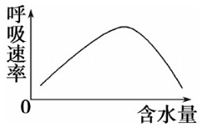
（3）水
应用：合理灌溉
种子晒干保存
总结蔬菜、水果与种子储藏条件的区别：
果蔬：
种子：
低温、低氧、湿度适中
低温、低氧、干燥

Slide 31
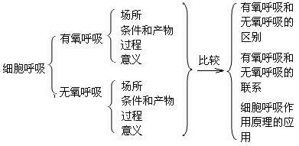
课堂小结

